Slide 1

Заглавная буква
в именах собственных.
Учитель начальных классов: Чернакова Светлана Валерьевна

Slide 2

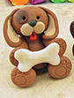

Вкусную косточку грызёт шарик.
Ш

Slide 3
Улетел рёл за город рёл.
О
о
О
о

Slide 4
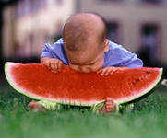
Коля рбузов съел шесть рбузов.
А
а
А
а

Slide 5

Хороши руши в корзине у руши.
Г
г
Г
г

Slide 6

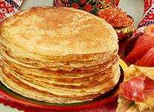
Иван линов настряпал много линов.
Б
б
Б
б

Slide 7
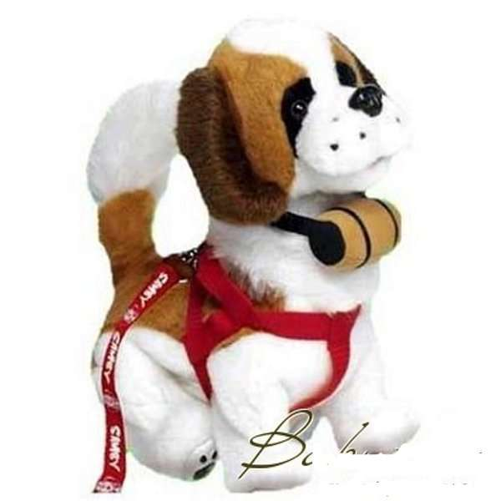
Объясни:
Наш Шарик поймал воздушный шарик.

Slide 8
Барсик
Шарик
Коля
Боря
Озеров
барс
шар
кол
бор
озеро
ик
я
в

Slide 9
марка (у)
барсук (и)
тазик (у)
соки (ч)
волна (г)
Мурка
Барсик
Тузик
Сочи
Волга

Slide 10
мука (р)
кашка (тан)
окна (са)
каша (тю)
оса (дес)
Мурка
Каштанка
Оксана
Катюша
Одесса

